Slide 1
Välkomna föräldrar i U16

Slide 2
Agenda
Serieindelningar och feedback från våren
Cuper
USM
Läger
Föräldrar
Sekretariatutbildning
Ansvar
Jourveckor

Slide 3
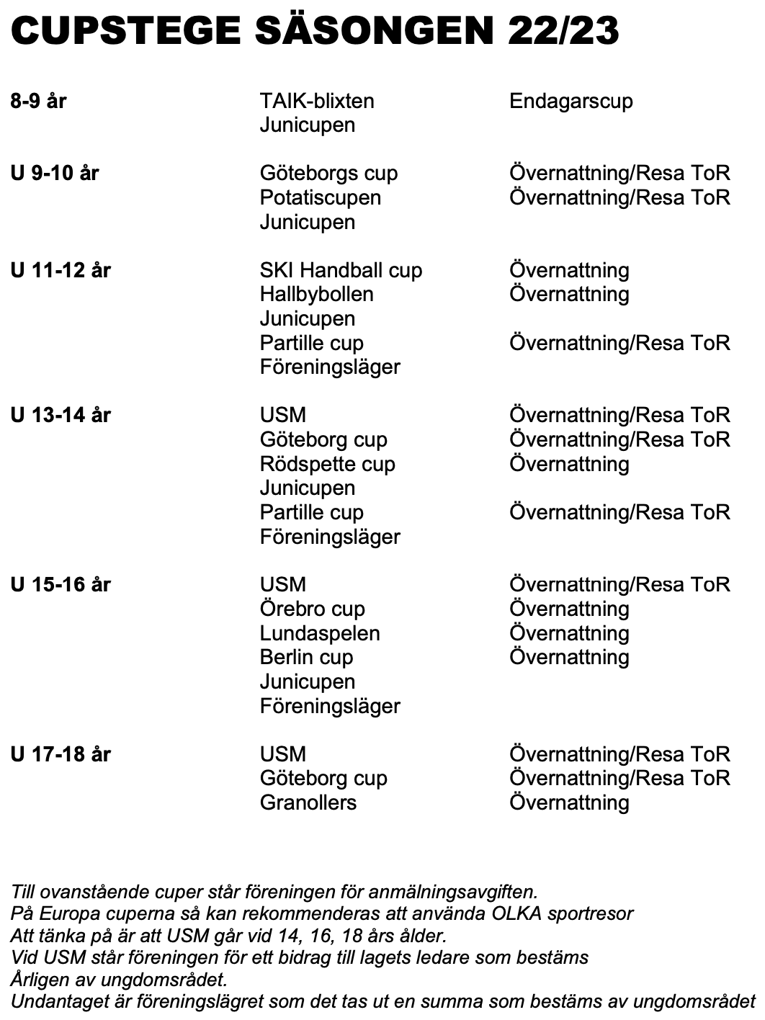

Slide 4
Rovinj
Deltagare, intresseanmälan kommer och viktigt att alla svarar.
Anmälan
Intäkter
Bidrag
Försäljning tex Ravelli? Föräldrar får dra i detta och det är aktuellt.

Slide 5
Ansvariga - F15
Junicupsansvariga
Pontus Andersson
Anders Hertz
Ekonomiansvarig (lagkassan)
Vakant
Jouransvarig
Therese Hjelström
Försäljningsansvarig
Ellinor Ljung
Kiosksansvarig (Kiosk+funktionär+filmare)
Sofia Fält
Sekretariatansvarig
Anders Hertz

Slide 6
Ansvariga - F16
Junicupsansvariga
Janne Davidsson
Ekonomiansvarig (lagkassan)
Robert Arvidsson
Jouransvarig
Malin Lislerud
Försäljningsansvarig
Vakant
Kiosksansvarig (Kiosk+funktionär+filmare)
Vakant
Sekretariatansvarig
Håkan Andersson

Slide 7
Jourveckor
Vecka | Lag | Flaggning | Kiosk Agneberg
V31 | F15
V33 | F16 |  | Svenska cupen
V45 | F15
V47 | F16
V7 | F15
V9 | F16 |  | 5/3 Dammatch kl 15:30
V21 | F15 | 28/5 Pingstdagen
V23 | F16 | 6/6 Nationaldagen

Slide 8
Diskussioner från mötet
Viktigt att alla svarar så snabbt som möjligt på kallelser som kommer ut via Laget.se så vi kan planera.
Viktigt att så många som möjligt går sekretariatutbildningarna, vi saknar många utbildade och har vi inga så blir det inga genomförda matcher. Sebastian kollar datumen för utbildningarna.
Vi försöker planera så gott det går med besättningarna av lagen inför seriematcherna.
I serien är det två lag för F15(nivå 1+2) och ett lag för F16.
Träningen för F16 med U/J laget diskuterades och önskas mer information kontaktar ni Peter H.

